Slide 1
AHB
KANSER TARAMA
MASAÜSTÜ
BAŞVURU REHBERİ

Slide 2
MAMOGRAFİ TARAMASI YÖNETİM ŞEMASI
(40-69 yaş kadın)
AHB
İstemiyorsa Ret Formu İmzalat
Mamografiye Yönlendir
(KETEM/Mobil KETEM/İlçe Devlet Hastanesi)
Tarama Sonuçlarını Değerlendir (Slayt 5)
Mamografi Sonucu BIRADS 1-2 ise
2 Yıl Sonrası İçin Randevu Ver
Mamografi Sonucu BIRADS-0/4/5 ise
*Referans Hastaneye (Slayt 10)
*KETEM - İKİNCİ BASAMAK YÖNLENDİRME FORMU (Slayt 9) ile sevk et
AHBS’ye Sonucu Girerek Süreci Kapat
*Merkezi okuma tarafından okunmayan (ilçe devlet hastanesi, üniversite hastanesi vb.) MMG’lerin kaydı HSYS veya AHBS’ ye yapılmaktadır.Hastanızın AHBS ‘ye kaydına Sağlık-Net sistemi izin vermiyorsa, hastanızın kaydı zaten HSYS ye yapılmıştır.Sağlık-Net sistemi 18 ay içinde sistem dahilindeki birimlerden birinde MMG ‘si çekilmiş kişinin mükerrer kaydına izin vermemektedir.
ihsm.kanser@saglik.gov.tr Tel: 383 00 85

Slide 3
HPV-DNA TARAMASI YÖNETİM ŞEMASI
(30-65 yaş kadın)
AHB
Ret/Onam Formu İmzalat
AHBS Giriş ve Kayıtlarını Yap
HPV-DNA ve Pap-Smear Numunesi Al
Numunelerin , İlçe SM aracılığıyla Kanser Şube Müdürlüğüne En Geç 7 Gün İçinde Ulaşmasını Sağla
https://hpvtarama.saglik.gov.tr/duyurular/sonucsorgula ekranından Tarama Sonuçlarını Değerlendir (Slayt.6) ve TARAMA SONUCU TESLİM BELGESİNİ (Slayt 13) İmzalatarak Kişiye Teslim Et
Pozitif Çıkan Kişileri
*Referans Hastaneye (Slayt 10)
*KETEM - İKİNCİ BASAMAK YÖNLENDİRME FORMU (Slayt 9) ile sevk et
Negatif Çıkan Kişilere
5 Yıl Sonrası İçin Randevu Ver
AHBS’ye Sonucu Girerek Süreci Kapat
ihsm.kanser@saglik.gov.tr Tel: 383 00 85

Slide 4
GGK TARAMASI YÖNETİM ŞEMASI
(50-70 Yaş Kadın-Erkek)
AHB
Ret/Onam Formu İmzalat
AHBS Giriş ve Kayıtlarını Yap
Numune Kabını Kişilere Teslim Et
En Geç 3 Gün İçerisinde Teslim Al
(Test için Diyet Gerektirmez . Numune solüsyon içinde 3 gün oda sıcaklığında kalabilir)
http://www.ihsm.gov.tr/videoicerik.aspx?videolink=videolar/GGKtesti.flv
Tarama Sonuçlarını Değerlendir (Slayt 7) ve TARAMA SONUCU TESLİM BELGESİNİ (Slayt 13) İmzalatarak Kişiye Teslim Et
Pozitif Çıkan Kişileri
*Referans Hastaneye (Slayt 10)
*KETEM - İKİNCİ BASAMAK YÖNLENDİRME FORMU (Slayt 9) ile sevk et
Negatif Çıkan Kişilere
2 Yıl Sonrası İçin Randevu Ver
AHBS’ye Sonucu Girerek Süreci Kapat
ihsm.kanser@saglik.gov.tr Tel: 383 00 85

Slide 5
MAMOGRAFİ TARAMA SONUÇ DEĞERLENDİRİLMESİ
MAMOGRAFİ
SONUCU
BI-RADS 0
BI-RADS 1-2
BI-RADS 4-5
EK TETKİK İSTEMİ
(MEME USG, MR VB.)
GENEL CERRAHİYE SEVK ÖNCELİKLİ OLARAK TABLODA BELİRTİLEN MERKEZLER
NORMAL
2 YIL SONRA KONTROL
(RANDEVU VER)
MEME KANSERİ RİSKİ !!!!
GENEL CERRAHİYE SEVK
ÖNCELİKLİ OLARAK TABLODA BELİRTİLEN MERKEZLER
SONUCU TAKİP ET
SONRASINDA RANDEVU VER
SONUCU MUTLAKA
TAKİP ET

Slide 6
HPV-DNA TARAMA SONUÇ DEĞERLENDİRİLMESİ
HPV (-)
HPV (+)
YETERSİZ
5 YIL SONRA HPV TEST TEKRARI
3 AY SONRA HPV TEST TEKRARI
ANORMAL SİTOLOJİ
NORMAL SİTOLOJİ
16-18 (+)
DİĞER (+)
KADIN DOĞUMA SEVK
1 YIL SONRA HPV TEST TEKRARI
KOLPOSKOPİ

Slide 7
GGT TARAMA SONUÇ DEĞERLENDİRİLMESİ
Birinci derece akrabalarında Kolorektal Kanser ve Adenomatöz Polip, Ülseratif Kolit, Crohn Hast., Kalıtsal Poliposis veya Poliposis Dışı Sendrom öyküsü olan 40 yaş üstü kadın ve erkekler
50-70 Yaş Kadın ve Erkekler
Testi uygulamayı anlat, evinde sadece numune kabına numuneyi alsın,
3 gün içerisinde getirsin, okumayı AHB’de yap.
(-) Sonuç
(?) Geçersiz Sonuç
(+) Sonuç
2 sene sonra tekrar kontrol için çağır.
KOLONOSKOPİ ve ileri tetkik için yönlendir
Testi Tekrarla
TAKİP ET
Nihai teşhisleri kaydet,
randevu ver

Slide 8
http://kanser.gov.tr/kanser-tarama-sonuclari.html
KANSER TARAMA SONUÇLARI
Tıklanma: 93320
Meme Tarama Sonucu Görüntülemek İçin Tıklayınız
Tıklanma: 57170
Rahim Ağzı Tarama Sonucu Görüntülemek İçin Tıklayınız
Mamografi Sonucu Sorgula
*Erişim No:
*T.C. No:
Hasta Barkod No :
Hasta TC Kimlik No :
Hasta Doğum Yılı :
Aşağıdaki toplama işlemini cevaplayınız.
Sorgula

Slide 9
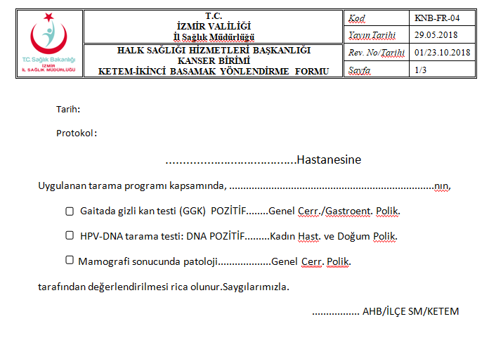
KETEM-İKİNCİ BASAMAK YÖNLENDİRME FORMU

Slide 10
REFERANS HASTANELER
İKÇÜ ATATÜRK EĞİTİM VE ARAŞTIRMA HASTANESİ
BOZYAKA EĞİTİM VE ARAŞTIRMA HASTANESİ
TİRE DEVLET HASTANESİ
ÖDEMİŞ DEVLET HASTANESİ
URLA DEVLET HASTANESİ
TEPECİK EĞİTİM VE ARAŞTIRMA HASTANESİ
BUCA KADIN DOĞUM VE ÇOCUK HASTALIKLARI HASTANESİ
DR.FARUK İLKER BERGAMA DEVLET HASTANESİ
BUCA SEYFİ DEMİRSOY DEVLET HASTANESİ
ÇİĞLİ BÖLGE EĞİTİM HASTANESİ
TORBALI DEVLET HASTANESİ

Slide 11
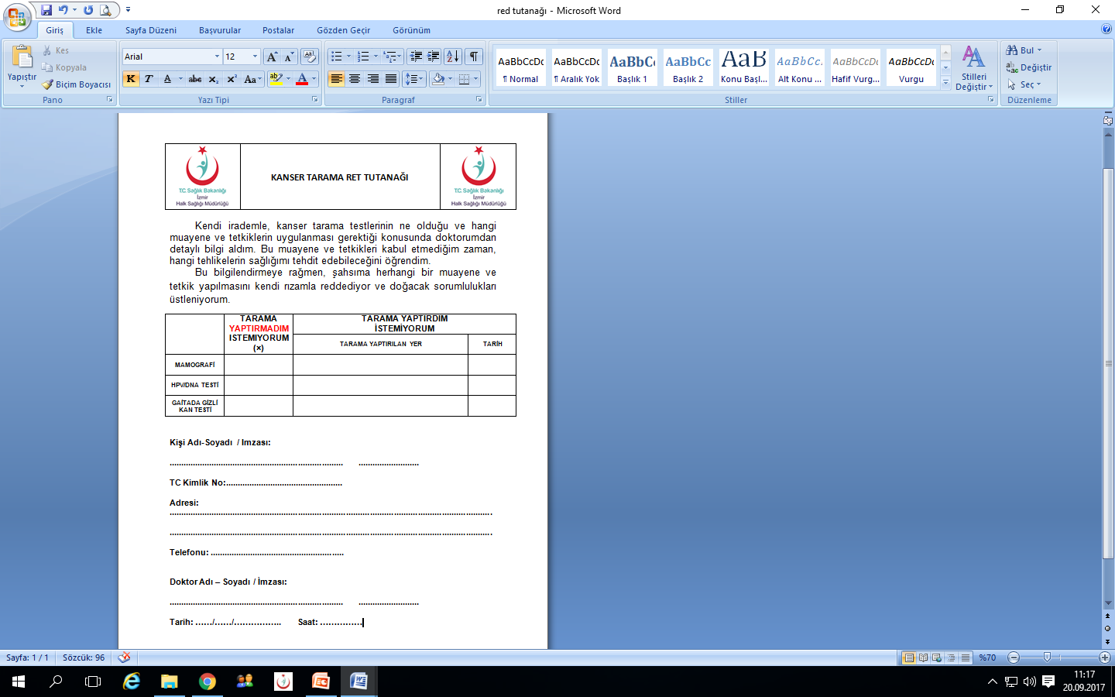

KANSER TARAMA RET TUTANAĞI

Slide 12
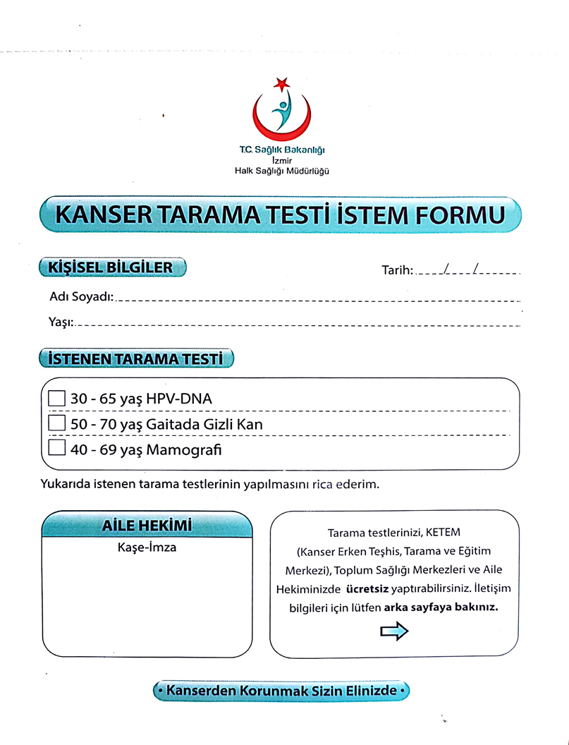
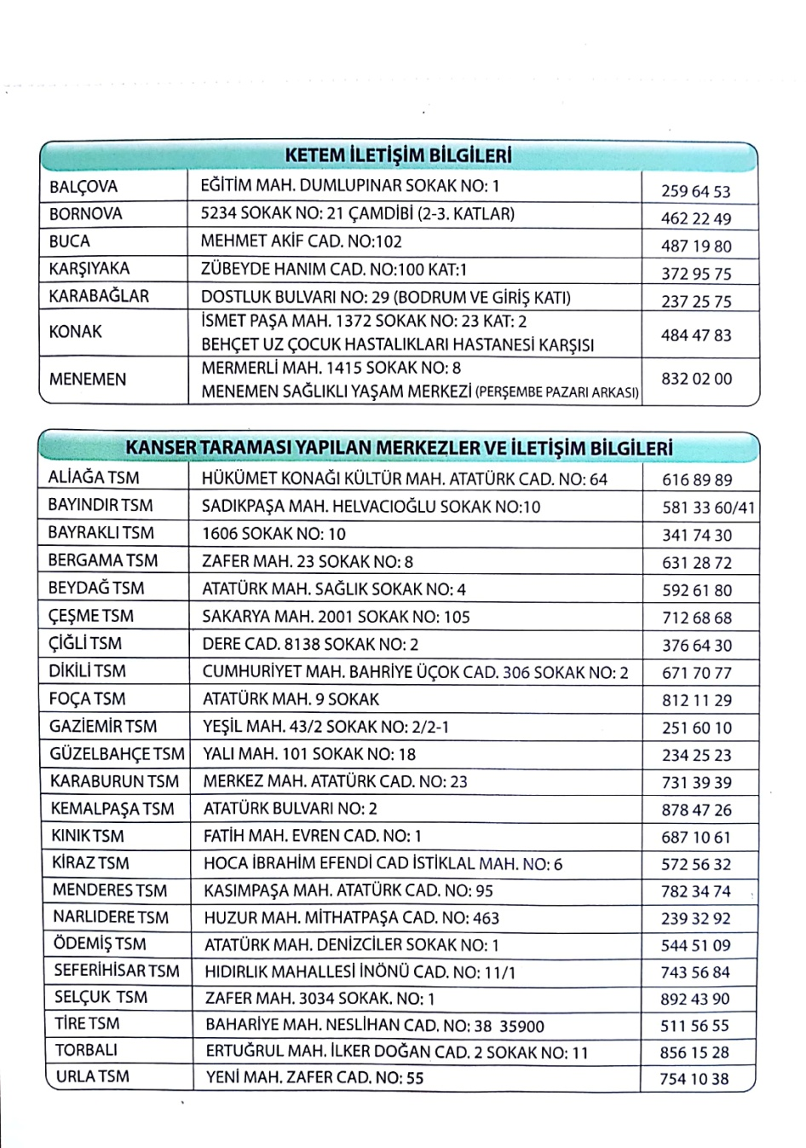
KANSER TARAMA TESTİ İSTEM FORMU

Slide 13
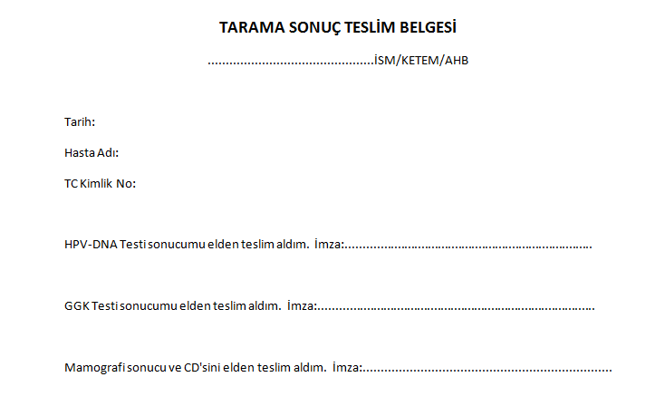
TARAMA SONUÇ TESLİM BELGESİ

Slide 14
KANSER ŞUBE İLÇE SORUMLULARI
Dr. MURAT OĞUZ | Dr. SETENAY TAKTAKOĞLU | Uzm. Dr. MÜGE AKİZ | Uzm. Dr. GÖKBEN YASLI
Tel: 3830085-206 0 533 316 84 72 | Tel: 3830085-208 0 532 348 01 09 | Tel: 3830085-221 0 533 439 0 95 | Tel: 3830085-209 0 505 564 57 47
ÇİĞLİ | TORBALI | URLA | BORNOVA
KARŞIYAKA | BAYINDIR | ÇEŞME | KEMALPAŞA
FOÇA | TİRE | GÜZELBAHÇE | BAYRAKLI
MENEMEN | ÖDEMİŞ | NARLIDERE | SELÇUK
DİKİLİ | KİRAZ | BALÇOVA | MENDERES
BERGAMA | BEYDAĞ | KARABURUN | KARABAĞLAR
KINIK | GAZİEMİR | KONAK | SEFERİHİSAR
ALİAĞA | BUCA

